Slide 1
第4章 高级计数技术
4.5 容斥原理
4.6 容斥原理的应用

Slide 2
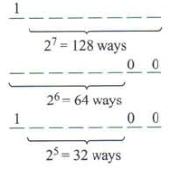


4.5.2 容斥原理
问题1：P137 例18
  以 1 开始或以 00 结束的 8 位二进制串有多少个？
＋
－
容斥原理

Slide 3
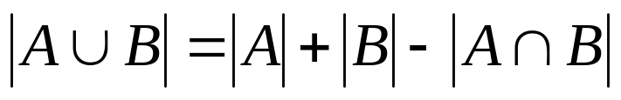
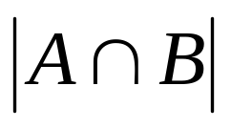
4.5.2 容斥原理
两个集合 A、B 的并集的元素个数是
  这些集合的元素个数之和减去其交集的元素个数，即
A
B

Slide 4
例 1(P208)
已知：每个学生主修数学、计算机科学、两者同时
  A={计算机科学专业学生}，|A|=25
  B={数学专业学生}，|B|=13
  |A∩B|=8
问题：班上学生人数？

Slide 5
例 2(P209)
有多少个不超过 1000 的正整数能被 7 或 11 整除？

Slide 6
4.5.2 容斥原理
容斥原理：计算有限个集合的并集的元素个数
  考虑 n 个集合前，先推导 3 个集合 A, B, C 的并集的元素个数公式

Slide 7
4.5.2 容斥原理
1
1
2
3
B
A
2
2
1
C

Slide 8
例 4(P210)
问题：有多少个学生选了所有 3 门语言？
  S={选西班牙语的学生}
    |S|=1232
  F={选法语的学生}
    |F|=879
  R={选俄语的学生}
    |R|=114

Slide 9
例 4(P210)
问题：有多少个学生选了所有3门语言？
  S∩F={同时选西班牙语和法语的学生}
    |S∩F|=103
  S∩R={同时选西班牙语和俄语的学生}
    |S∩R|=23
  F∩R={同时选法语和俄语的学生}
    |F∩R|=14
  S∪F∪R={至少选了西班牙语、法语、俄语中1门的学生}
    |S∪F∪R|=2092

Slide 10

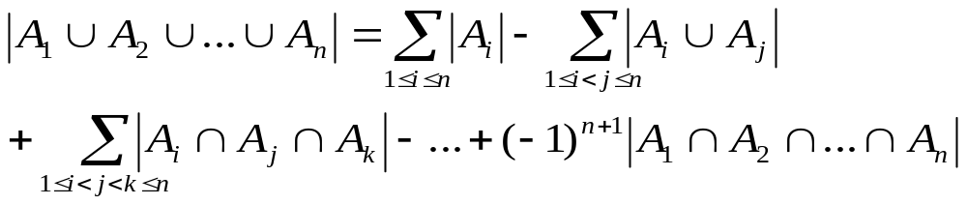
4.5.2 容斥原理
定理1(P210)
  设 是有限集，则

Slide 11
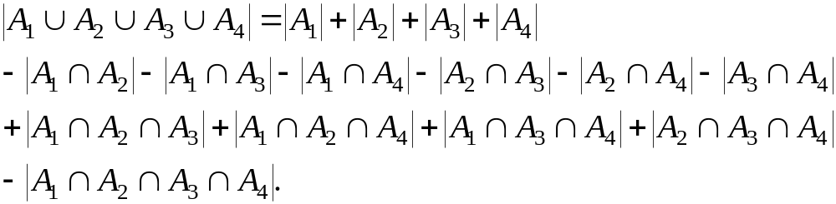
例 5(P210)
4 个集合的并集中的元素个数为：

Slide 12
4.6 容斥原理的应用
容斥原理的另一种形式
  P210 例4：转换问题描述
    S：其中学生选了西班牙语
    F：其中学生选了法语
    R：其中学生选了俄语
元素性质：选了西班牙语
元素性质：选了法语
元素性质：选了俄语

Slide 13
4.6 容斥原理的应用
容斥原理的另一种形式
  P210 例4：转换问题描述
    S 中元素性质：选了西班牙语
      |S|＝满足性质“选了西班牙语”的学生人数
    F 中元素性质：选了法语
      |F|＝满足性质“选了法语”的学生人数
    R 中元素性质：选了俄语
      |R|＝满足性质“选了俄语”的学生人数

Slide 14
4.6 容斥原理的应用
容斥原理的另一种形式
  P210 例4：转换问题描述
    |S|＝满足性质“选了西班牙语”的学生人数
    |F|＝满足性质“选了法语”的学生人数
    |R|＝满足性质“选了俄语”的学生人数
    |S∪F∪R|＝？
×
满足性质“选了西班牙语” 且
满足性质“选了法语” 且
满足性质“选了俄语” 且
的学生人数？

Slide 15
4.6 容斥原理的应用
容斥原理的另一种形式
  P210 例4：转换问题描述
    |S|＝满足性质“选了西班牙语”的学生人数
    |F|＝满足性质“选了法语”的学生人数
    |R|＝满足性质“选了俄语”的学生人数
    |S∪F∪R|＝？
满足性质“选了西班牙语” 或
满足性质“选了法语” 或
满足性质“选了俄语” 或
的学生人数？

Slide 16
4.6 容斥原理的应用
容斥原理的另一种形式
  P210 例4：转换问题描述
    |S|＝满足性质“选了西班牙语”的学生人数
    |F|＝满足性质“选了法语”的学生人数
    |R|＝满足性质“选了俄语”的学生人数
    |S∩F∩R|＝？
满足性质“选了西班牙语” 且
满足性质“选了法语” 且
满足性质“选了俄语” 且
的学生人数？

Slide 17
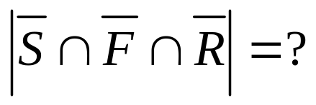
4.6 容斥原理的应用
容斥原理的另一种形式
  P210 例4：转换问题描述
    |S|＝满足性质“选了西班牙语”的学生人数
    |F|＝满足性质“选了法语”的学生人数
    |R|＝满足性质“选了俄语”的学生人数
不满足性质“选了西班牙语” 且
不满足性质“选了法语” 且
不满足性质“选了俄语” 且
的学生人数

Slide 18
4.6 容斥原理的应用
容斥原理的另一种形式
  P210 例4：转换问题描述
    |S|＝满足性质“选了西班牙语”的学生人数
    |F|＝满足性质“选了法语”的学生人数
    |R|＝满足性质“选了俄语”的学生人数
没有选西班牙语、法语、俄语中任一门外语的学生人数

Slide 19
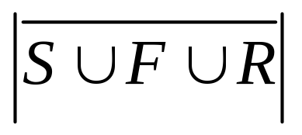
4.6 容斥原理的应用
容斥原理的另一种形式
  P210 例4：转换问题描述
没有选西班牙语、法语、俄语中任一门外语的学生人数
＝？

Slide 20
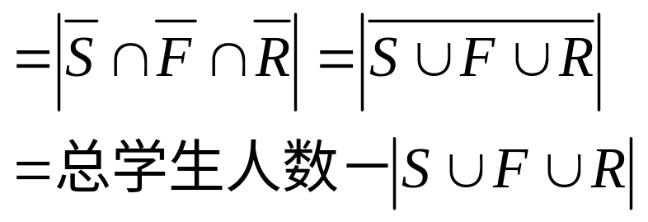
4.6 容斥原理的应用
容斥原理的另一种形式
  P210 例4中，增设条件总学生人数＝2100
    请问：没有选西班牙语、法语、俄语中任一门外语的学生人数是多少？
减法结合容斥原理

Slide 21
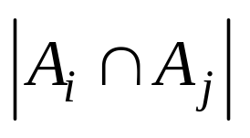
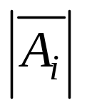
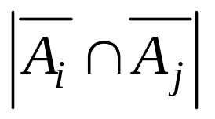
4.6 容斥原理的应用
容斥原理的另一种形式
  设有全集 S 及其 n 个子集 A₁, A₂, …, A_{n}
    子集 A_{i} 中元素具有性质 P_{i}
    |A_{i}|＝A_{i} 中元素个数＝具有性质 P_{i} 的元素个数
同时具有性质 P_{i} 和 P_{j} 的元素个数
不具有性质 P_{i} 的元素个数
同时不具有性质 P_{i} 和 P_{j} 的元素个数

Slide 22
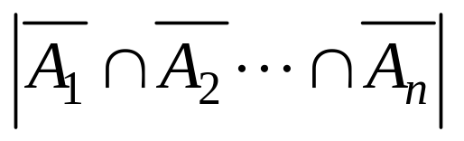
4.6 容斥原理的应用
容斥原理的另一种形式
  设有全集 S 及其 n 个子集 A₁, A₂, …, A_{n}
    子集 A_{i} 中元素具有性质 P_{i}
    |A_{i}|＝A_{i} 中元素个数＝具有性质 P_{i} 的元素个数
不具有性质 P₁ , P₂ ,…P_{n} 中任一条的元素个数
＝？

Slide 23
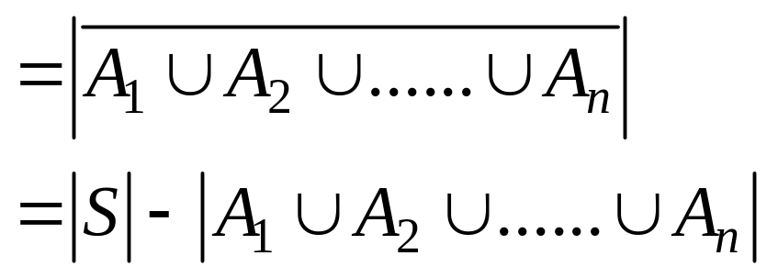
4.6 容斥原理的应用
容斥原理的另一种形式
  有全集 S 及其 n 个子集( A_{i} 中元素有性质 P_{i})
  不具有性质 P₁, P₂,…,P_{n} 中任一条的元素个数＝
减法结合容斥原理

Slide 24

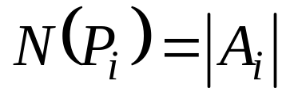
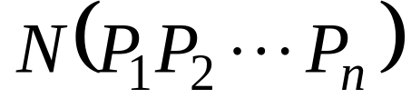
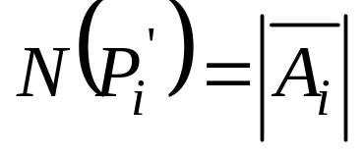
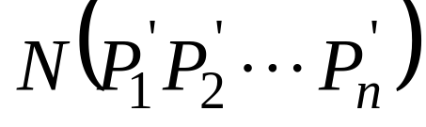
4.6 容斥原理的应用
容斥原理的另一种形式：令
元素总个数
具有性质 P_{i} 的元素个数
同时具有性质 P₁, P₂, … , P_{n} 的元素个数
不具有性质 P_{i} 的元素个数
不具有 P₁, P₂, … , P_{n} 中任一条的元素个数

Slide 25
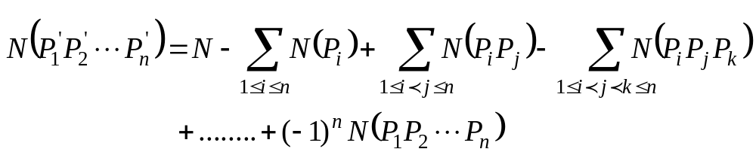
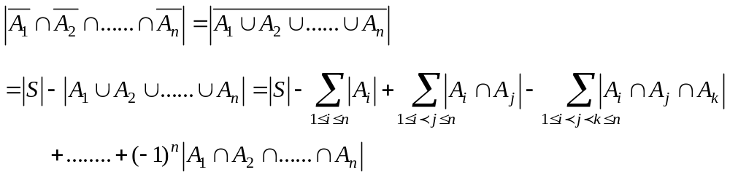
4.6 容斥原理的应用
容斥原理的另一种形式
以集合方式表示的等价公式

Slide 26
4.6 容斥原理的应用
例1
    非负整数→解的总数
    变量值受限：≤，且，交集
      ≤→≥，且→或，交集→并集
    排除：减法
      容斥

Slide 27
4.6 容斥原理的应用
4.6.3 Eratosthenes筛
  程序设计要点
    数组、素数的标志

Slide 28
4.6 容斥原理的应用
4.6.4 映上(满射)函数个数：例2,3
  回顾： (函数、一对一)
  满射函数个数 ＝ 函数个数 － 非满射函数个数
  非满射函数：伴域中存在元素不在值域中
    1 个元素不在：C(4, 1)*3⁵
    2 个元素不在：C(4, 2)*2⁵
    3 个元素不在：C(4, 3)*1⁵
    4 个元素不在：不存在无值域的函数=0

Slide 29
4.6 容斥原理的应用
4.6.5 错位排列：例4
  错位排列数＝全排列数－非错位排列数
  非错位排列＝A₁∪A₂∪A₃∪…∪A_{n}
    集合 A_{i}＝{ 元素 i 位置不变的排列 }
      性质 P_{i}：元素 i 位置不变
    A_{i}∩A_{j}＝｛ 元素 i、j 位置不变的排列 }
    A_{i}∩A_{j}∩A_{k}＝ { 元素 i、j、k 位置不变的排列 }
    …

